Slide 1
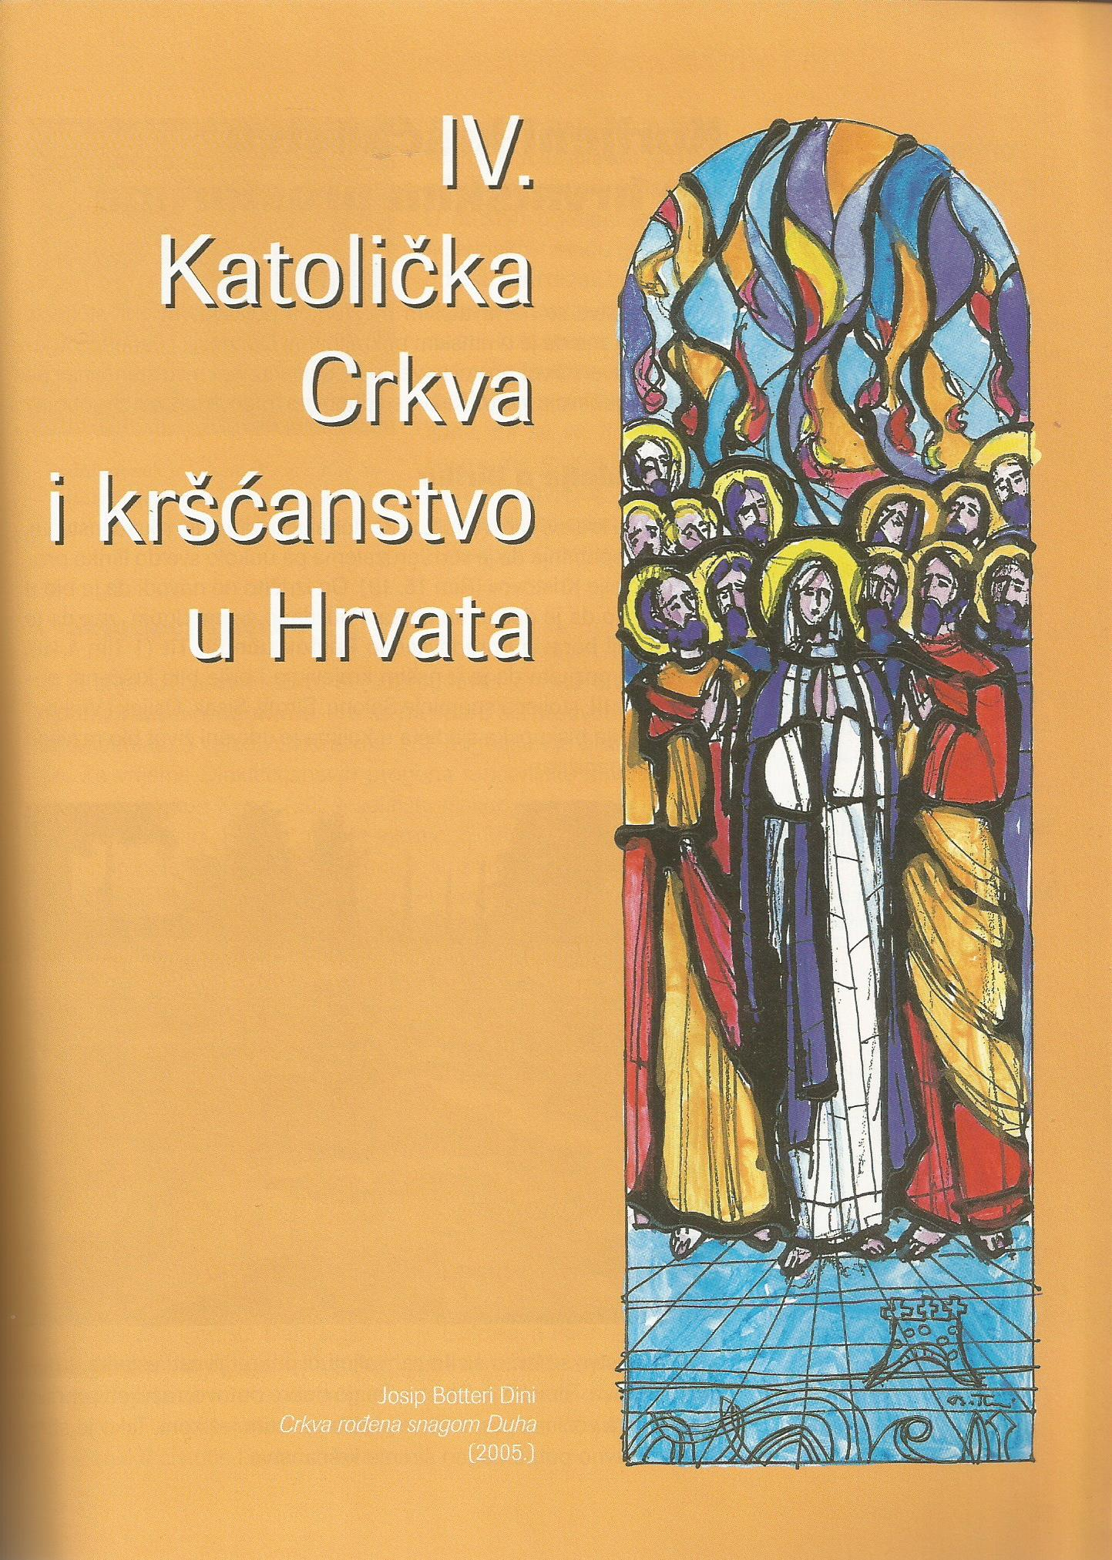
Korijeni kršćanstva na Hrvatskim prostorima
Pokrštenje Hrvata i ulazak u zajednicu kršćanskih naroda
Društveni i vjerski život Hrvata u srednjem vijeku
Uloga Crkve u promicanju školstva, kulture i znanosti
Crkva u vrijeme svjetskih ratova i poraća
Katolička Crkva u Hrvata danas

